Slide 1
Ekologie krajiny
Prostředí
Jakub Horák
jakub.horak@uhk.cz; http://home.czu.cz/horakj/

Slide 2
Prosím!
Prostředí
Jakub Horák
jakub.horak@uhk.cz; http://home.czu.cz/horakj/

Slide 3
Hlavní faktory na krajinné úrovni
Prostředí
Jakub Horák
Klima
jakub.horak@uhk.cz; http://home.czu.cz/horakj/

Slide 4
Hlavní faktory na krajinné úrovni
Prostředí
Jakub Horák
Klima
V krajinné ekologii nepříliš přesné.
jakub.horak@uhk.cz; http://home.czu.cz/horakj/

Slide 5
Hlavní faktory na krajinné úrovni
Prostředí
Jakub Horák
Klima
V krajinné ekologii nepříliš přesné.
Má potenciál.
jakub.horak@uhk.cz; http://home.czu.cz/horakj/

Slide 6
Hlavní faktory na krajinné úrovni
Prostředí
Jakub Horák
Klima
V krajinné ekologii nepříliš přesné.
Má potenciál.
Nejčastěji průměrné roční teploty.
jakub.horak@uhk.cz; http://home.czu.cz/horakj/

Slide 7
Hlavní faktory na krajinné úrovni
Prostředí
Jakub Horák
Klima
V krajinné ekologii nepříliš přesné.
Má potenciál.
Nejčastěji průměrné roční teploty.
Již méně srážky či specifické údaje (např. teploty nejteplejší čtvrtiny roku).
jakub.horak@uhk.cz; http://home.czu.cz/horakj/

Slide 8
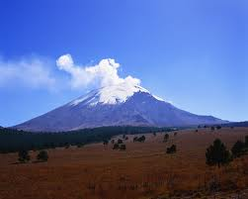
Hlavní faktory na krajinné úrovni
Prostředí
Jakub Horák
Topografie
jakub.horak@uhk.cz; http://home.czu.cz/horakj/

Slide 9
Hlavní faktory na krajinné úrovni
Prostředí
Jakub Horák
Topografie
Nejčastěji se studuje v biogeografii (spíše překračuje krajinnou úroveň).
jakub.horak@uhk.cz; http://home.czu.cz/horakj/

Slide 10
Hlavní faktory na krajinné úrovni
Prostředí
Jakub Horák
Topografie
Nejčastěji se studuje v biogeografii (spíše překračuje krajinnou úroveň).
Většinou pouze jako bodová data.
jakub.horak@uhk.cz; http://home.czu.cz/horakj/

Slide 11
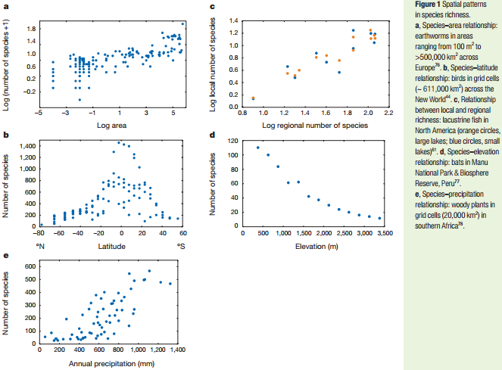
Hlavní faktory na krajinné úrovni
Prostředí
Jakub Horák
Topografie
Nejčastěji se studuje v biogeografii (spíše překračuje krajinnou úroveň).
Většinou pouze jako bodová data.
Nejčastěji klasické gradienty jako nadmořská výška, plocha, zeměpisná šířka.
jakub.horak@uhk.cz; http://home.czu.cz/horakj/

Slide 12
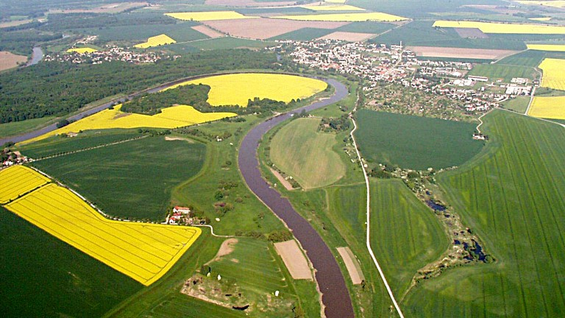
Hlavní faktory na krajinné úrovni
Prostředí
Jakub Horák
Využití krajiny
jakub.horak@uhk.cz; http://home.czu.cz/horakj/

Slide 13
Hlavní faktory na krajinné úrovni
Prostředí
Jakub Horák
Využití krajiny
V krajinné ekologii asi nejstudovanější.
jakub.horak@uhk.cz; http://home.czu.cz/horakj/

Slide 14
Hlavní faktory na krajinné úrovni
Prostředí
Jakub Horák
Využití krajiny
V krajinné ekologii asi nejstudovanější.
Umožňuje mj. vyhodnocovat fragmentaci.
jakub.horak@uhk.cz; http://home.czu.cz/horakj/

Slide 15
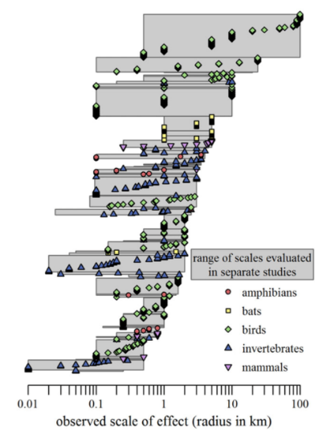
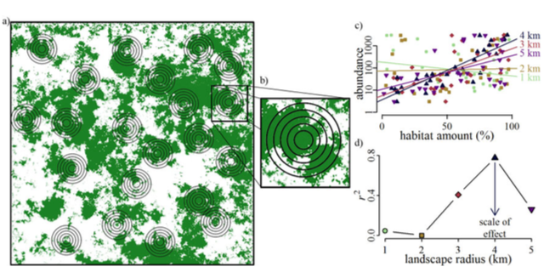
Hlavní faktory na krajinné úrovni
Prostředí
Jakub Horák
Využití krajiny
V krajinné ekologii asi nejstudovanější.
Umožňuje mj. vyhodnocovat fragmentaci.
Druhotně i disperzalitu.
jakub.horak@uhk.cz; http://home.czu.cz/horakj/

Slide 16
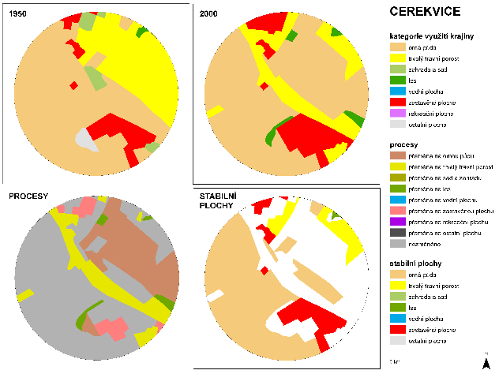
Hlavní faktory na krajinné úrovni
Prostředí
Jakub Horák
Využití krajiny
V krajinné ekologii asi nejstudovanější.
Umožňuje mj. vyhodnocovat fragmentaci.
Druhotně i disperzalitu.
Nejdůležitějšími podklady jsou mapy (dnes spíše vektorizovaná ortofota).
jakub.horak@uhk.cz; http://home.czu.cz/horakj/

Slide 17
Hlavní faktory na krajinné úrovni
Prostředí
Jakub Horák
Klima
Topografie
Využití krajiny
jakub.horak@uhk.cz; http://home.czu.cz/horakj/

Slide 18
Pauza
Prostředí
Jakub Horák
jakub.horak@uhk.cz; http://home.czu.cz/horakj/

Slide 19
Využití krajiny
Prostředí
Jakub Horák
1. krok
jakub.horak@uhk.cz; http://home.czu.cz/horakj/

Slide 20
Využití krajiny
Prostředí
Jakub Horák
1. krok:
Jaké způsoby využití krajiny pravděpodobně ovlivní proces který sleduji?
jakub.horak@uhk.cz; http://home.czu.cz/horakj/

Slide 21
Využití krajiny
Prostředí
Jakub Horák
1. krok:
Jaké způsoby využití krajiny pravděpodobně ovlivní proces který sleduji?
Pokud nevím, mohu tzv. rybařit…
jakub.horak@uhk.cz; http://home.czu.cz/horakj/

Slide 22
Využití krajiny
Prostředí
Jakub Horák
1. krok:
Jaké způsoby využití krajiny pravděpodobně ovlivní proces který sleduji?
Pokud nevím, mohu tzv. rybařit…
2. krok
jakub.horak@uhk.cz; http://home.czu.cz/horakj/

Slide 23
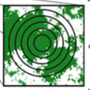
Využití krajiny
Prostředí
Jakub Horák
1. krok:
Jaké způsoby využití krajiny pravděpodobně ovlivní proces který sleduji?
Pokud nevím, mohu tzv. rybařit…
2. krok:
V jakém rozsahu ho způsob využití krajiny ovlivní?
jakub.horak@uhk.cz; http://home.czu.cz/horakj/

Slide 24
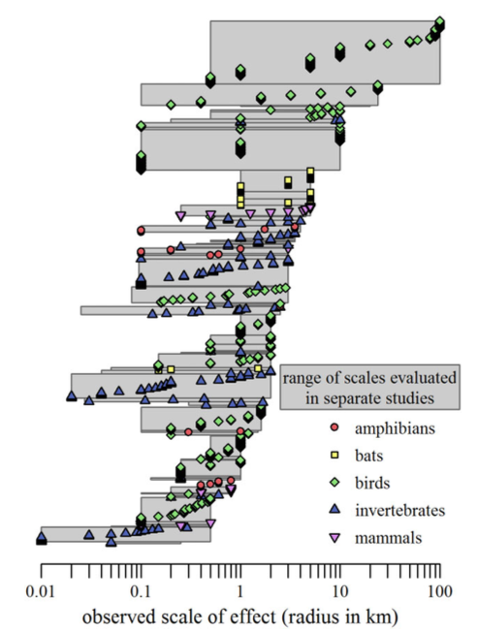
Využití krajiny
Prostředí
Jakub Horák
1. krok:
Jaké způsoby využití krajiny pravděpodobně ovlivní proces který sleduji?
Pokud nevím, mohu tzv. rybařit…
2. krok:
V jakém rozsahu ho způsob krajiny ovlivní?
Empirická data, dělení prostoru…
jakub.horak@uhk.cz; http://home.czu.cz/horakj/

Slide 25
Využití krajiny
Prostředí
Jakub Horák
Doplňující otázky
jakub.horak@uhk.cz; http://home.czu.cz/horakj/

Slide 26
Využití krajiny
Prostředí
Jakub Horák
Doplňující otázky
Jde o vliv vzdálenosti?
jakub.horak@uhk.cz; http://home.czu.cz/horakj/

Slide 27
Využití krajiny
Prostředí
Jakub Horák
Doplňující otázky
Jde o vliv vzdálenosti?
Nejbližší či průměrné?
jakub.horak@uhk.cz; http://home.czu.cz/horakj/

Slide 28
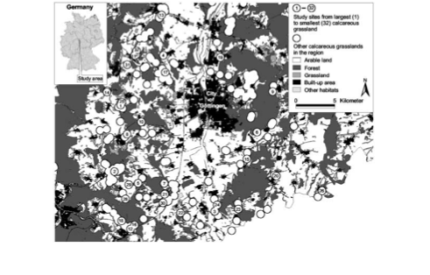
Využití krajiny
Prostředí
Jakub Horák
Doplňující otázky
Jde o vliv vzdálenosti?
Nejbližší či průměrné?
Jde o vliv plochy?
jakub.horak@uhk.cz; http://home.czu.cz/horakj/

Slide 29
Využití krajiny
Prostředí
Jakub Horák
Doplňující otázky
Jde o vliv vzdálenosti?
Nejbližší či průměrné?
Jde o vliv plochy?
Celkové či průměrné?
jakub.horak@uhk.cz; http://home.czu.cz/horakj/

Slide 30
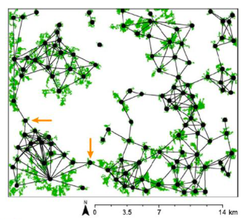
Využití krajiny
Prostředí
Jakub Horák
Doplňující otázky
Jde o vliv vzdálenosti?
Nejbližší či průměrné?
Jde o vliv plochy?
Celkové či průměrné?
Jde o vliv kombinace plochy a vzdálenosti?
jakub.horak@uhk.cz; http://home.czu.cz/horakj/

Slide 31
Využití krajiny
Prostředí
Jakub Horák
Doplňující otázky
Jde o vliv vzdálenosti?
Nejbližší či průměrné?
Jde o vliv plochy?
Celkové či průměrné?
Jde o vliv kombinace plochy a vzdálenosti?
Nejkomplexnější, ale i nejumělejší je metapopulační model…
jakub.horak@uhk.cz; http://home.czu.cz/horakj/

Slide 32
Využití krajiny
Prostředí
Jakub Horák
Doplňující otázky
Jde o vliv vzdálenosti?
Nejbližší či průměrné?
Jde o vliv plochy?
Celkové či průměrné?
Jde o vliv kombinace plochy a vzdálenosti?
Nejkomplexnější, ale i nejumělejší je metapopulační model…
V jaké dimenzi mohu data získat?
jakub.horak@uhk.cz; http://home.czu.cz/horakj/

Slide 33
Využití krajiny
Prostředí
Jakub Horák
Doplňující otázky
Jde o vliv vzdálenosti?
Nejbližší či průměrné?
Jde o vliv plochy?
Celkové či průměrné?
Jde o vliv kombinace plochy a vzdálenosti?
Nejkomplexnější, ale i nejumělejší je metapopulační model…
V jaké dimenzi mohu data získat?
Paradox lineárních struktur…
jakub.horak@uhk.cz; http://home.czu.cz/horakj/

Slide 34
Prostředí
Prostředí
Jakub Horák
Čas na Vaše otázky…
jakub.horak@uhk.cz; http://home.czu.cz/horakj/

Slide 35
Velká pauza
Prostředí
Jakub Horák
jakub.horak@uhk.cz; http://home.czu.cz/horakj/

Slide 36
Využití krajiny
Prostředí
Jakub Horák
Základní dělení
jakub.horak@uhk.cz; http://home.czu.cz/horakj/

Slide 37
Využití krajiny
Prostředí
Jakub Horák
Základní dělení:
Kontinenty (souše) a oceány (voda).
jakub.horak@uhk.cz; http://home.czu.cz/horakj/

Slide 38
Využití krajiny
Prostředí
Jakub Horák
Voda: oceánská a kontinentální.
jakub.horak@uhk.cz; http://home.czu.cz/horakj/

Slide 39
Využití krajiny
Prostředí
Jakub Horák
Voda: oceánská a kontinentální.
Kontinentální: plochy (stojatá) a linie (tekoucí).
jakub.horak@uhk.cz; http://home.czu.cz/horakj/

Slide 40
Využití krajiny
Prostředí
Jakub Horák
Voda: oceánská (ev. mořská) a kontinentální.
Kontinentální: plochy (stojatá) a linie (tekoucí).
Souše: les, bezlesí, výstavba.
jakub.horak@uhk.cz; http://home.czu.cz/horakj/

Slide 41
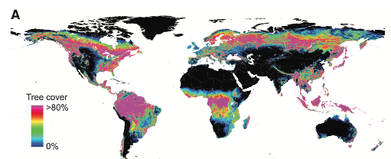
Les
Prostředí
Jakub Horák
jakub.horak@uhk.cz; http://home.czu.cz/horakj/

Slide 42
Les
Prostředí
Jakub Horák
Jehličnatý (ev. stálezelený).
jakub.horak@uhk.cz; http://home.czu.cz/horakj/

Slide 43
Les
Prostředí
Jakub Horák
Jehličnatý (ev. stálezelený).
Listnatý (ev. opadavý).
jakub.horak@uhk.cz; http://home.czu.cz/horakj/

Slide 44
Les
Prostředí
Jakub Horák
Jehličnatý (ev. stálezelený).
Listnatý (ev. opadavý).
Smíšený (otázkou je, jak moc).
jakub.horak@uhk.cz; http://home.czu.cz/horakj/

Slide 45
Les
Prostředí
Jakub Horák
Jehličnatý (ev. stálezelený).
Listnatý (ev. opadavý).
Smíšený (otázkou je, jak moc).
Lze automatizovat (objektivizovat), ale má své limity.
jakub.horak@uhk.cz; http://home.czu.cz/horakj/

Slide 46
Bezlesí
Prostředí
Jakub Horák
jakub.horak@uhk.cz; http://home.czu.cz/horakj/

Slide 47
Bezlesí
Prostředí
Jakub Horák
Trávníky (louky a pastviny).
jakub.horak@uhk.cz; http://home.czu.cz/horakj/

Slide 48
Bezlesí
Prostředí
Jakub Horák
Trávníky (louky a pastviny).
Orná půda (pole).
jakub.horak@uhk.cz; http://home.czu.cz/horakj/

Slide 49
Bezlesí
Prostředí
Jakub Horák
Trávníky (louky a pastviny).
Orná půda (pole).
Trvale obnažené povrchy (skály).
jakub.horak@uhk.cz; http://home.czu.cz/horakj/

Slide 50
Bezlesí
Prostředí
Jakub Horák
Trávníky (louky a pastviny).
Orná půda (pole).
Trvale obnažené povrchy (skály).
Všelijaké přechody (stepi, keřové formace, lada, úhory, zalesňovačky…).
jakub.horak@uhk.cz; http://home.czu.cz/horakj/

Slide 51
Bezlesí
Prostředí
Jakub Horák
Trávníky (louky a pastviny).
Orná půda (pole).
Trvale obnažené povrchy (skály).
Všelijaké přechody (stepi, keřové formace, lada, úhory, zalesňovačky…).
V řadě kategorií subjektivní (pole ve vegetaci a mimo ní…).
jakub.horak@uhk.cz; http://home.czu.cz/horakj/

Slide 52
Výstavba
Prostředí
Jakub Horák
jakub.horak@uhk.cz; http://home.czu.cz/horakj/

Slide 53
Výstavba
Prostředí
Jakub Horák
Souvislá (město a ves).
jakub.horak@uhk.cz; http://home.czu.cz/horakj/

Slide 54
Výstavba
Prostředí
Jakub Horák
Souvislá (město a ves).
Nesouvislá (průmysl, logistika, zemědělství…).
jakub.horak@uhk.cz; http://home.czu.cz/horakj/

Slide 55
Výstavba
Prostředí
Jakub Horák
Souvislá (město a ves).
Nesouvislá (průmysl, logistika, zemědělství…).
Lineární (doprava, někdy problém-letiště, transportní uzly).
jakub.horak@uhk.cz; http://home.czu.cz/horakj/

Slide 56
Výstavba
Prostředí
Jakub Horák
Souvislá (město a ves).
Nesouvislá (průmysl, logistika, zemědělství…).
Lineární (doprava, někdy problém-letiště, transportní uzly).
Zeleň (zahrady, parky…).
jakub.horak@uhk.cz; http://home.czu.cz/horakj/

Slide 57
Výstavba
Prostředí
Jakub Horák
Souvislá (město a ves).
Nesouvislá (průmysl, logistika, zemědělství…).
Lineární (doprava, někdy problém-letiště, transportní uzly).
Zeleň (zahrady, parky…).
Opět značná míra subjektivity.
jakub.horak@uhk.cz; http://home.czu.cz/horakj/

Slide 58
Pauza
Prostředí
Jakub Horák
jakub.horak@uhk.cz; http://home.czu.cz/horakj/

Slide 59
Příklady
Prostředí
Jakub Horák
jakub.horak@uhk.cz; http://home.czu.cz/horakj/

Slide 60
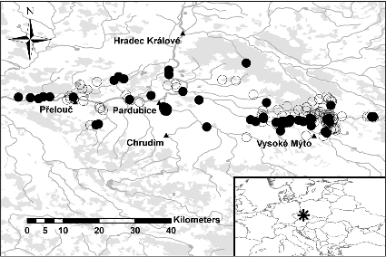
Příklady
Prostředí
Jakub Horák
jakub.horak@uhk.cz; http://home.czu.cz/horakj/

Slide 61
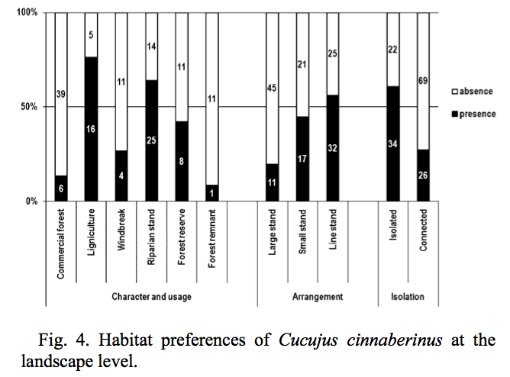
Příklady
Prostředí
Jakub Horák
jakub.horak@uhk.cz; http://home.czu.cz/horakj/

Slide 62
Příklady
Prostředí
Jakub Horák
jakub.horak@uhk.cz; http://home.czu.cz/horakj/

Slide 63
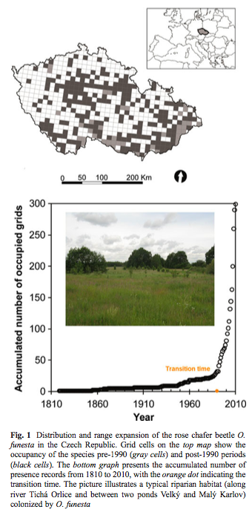
Příklady
Prostředí
Jakub Horák
jakub.horak@uhk.cz; http://home.czu.cz/horakj/

Slide 64
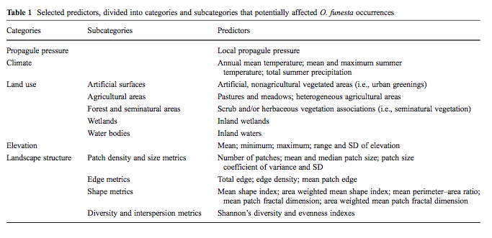
Příklady
Prostředí
Jakub Horák
jakub.horak@uhk.cz; http://home.czu.cz/horakj/

Slide 65
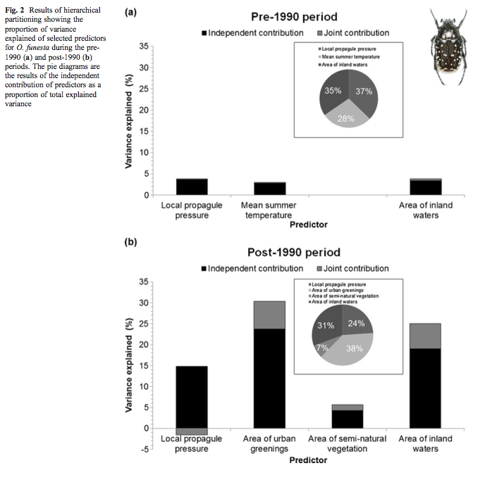
Příklady
Prostředí
Jakub Horák
jakub.horak@uhk.cz; http://home.czu.cz/horakj/

Slide 66
Příklady
Prostředí
Jakub Horák
jakub.horak@uhk.cz; http://home.czu.cz/horakj/

Slide 67
Příklady
Prostředí
Jakub Horák
jakub.horak@uhk.cz; http://home.czu.cz/horakj/

Slide 68
Příklady
Prostředí
Jakub Horák
jakub.horak@uhk.cz; http://home.czu.cz/horakj/

Slide 69
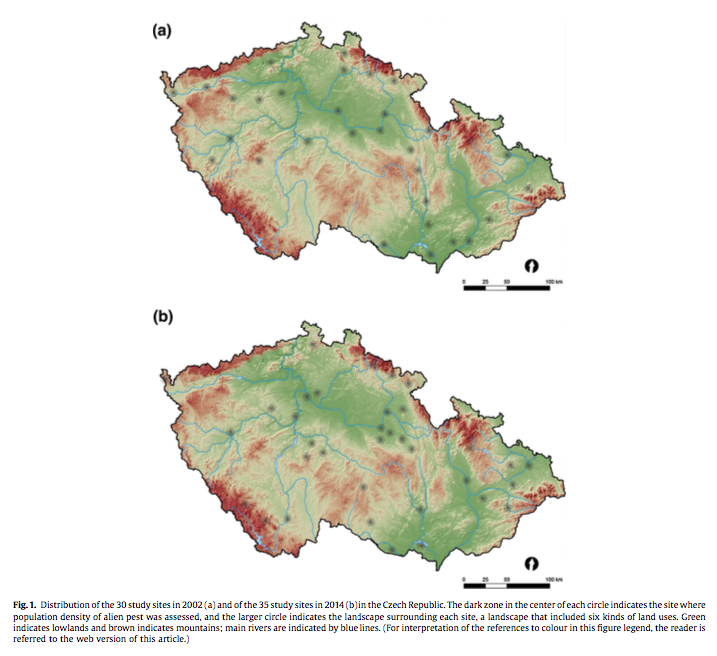
Příklady
Prostředí
Jakub Horák
jakub.horak@uhk.cz; http://home.czu.cz/horakj/

Slide 70
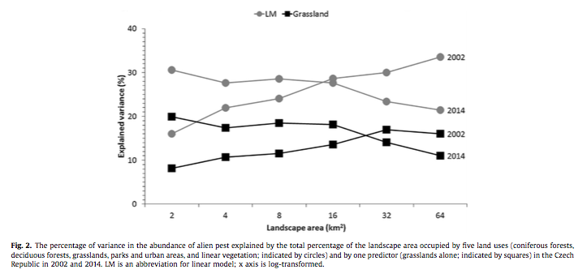
Příklady
Prostředí
Jakub Horák
jakub.horak@uhk.cz; http://home.czu.cz/horakj/

Slide 71
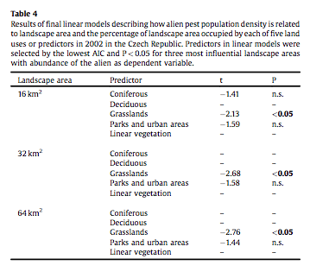
Příklady
Prostředí
Jakub Horák
jakub.horak@uhk.cz; http://home.czu.cz/horakj/

Slide 72
Prostředí
Prostředí
Jakub Horák
Čas na Vaše otázky…
jakub.horak@uhk.cz; http://home.czu.cz/horakj/

Slide 73
Mějte se hezky
Prostředí
Jakub Horák
jakub.horak@uhk.cz; http://home.czu.cz/horakj/

